Slide 1



XIX Conferenza Nazionale
Piccoli Comuni
NOI SIAMO PICCOLI MA…
FACCIAMO GRANDE L’ITALIA
Gornate Olona – 5 luglio 2019

Slide 2
SIAMO TANTI
I Piccoli Comuni sono oggi 5.500
(il 69% dei 7.914 comuni italiani ha meno di 5.000 abitanti)
Oltre 10 milioni di cittadini risiede nei Piccoli Comuni
(il 17% della popolazione italiana).
Più della metà del territorio italiano (54%) è governato dai sindaci dei Piccoli Comuni.
NOI SIAMO PICCOLI MA…
10

Slide 3
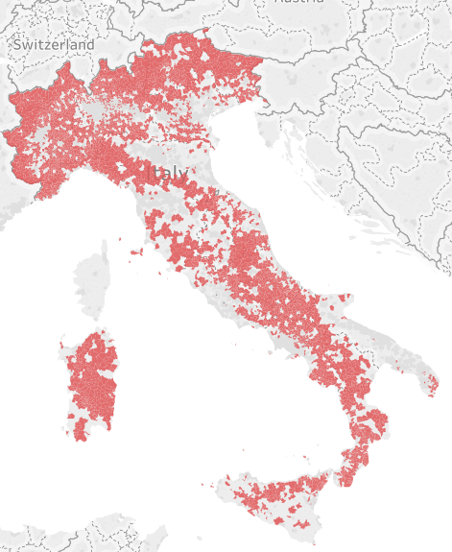
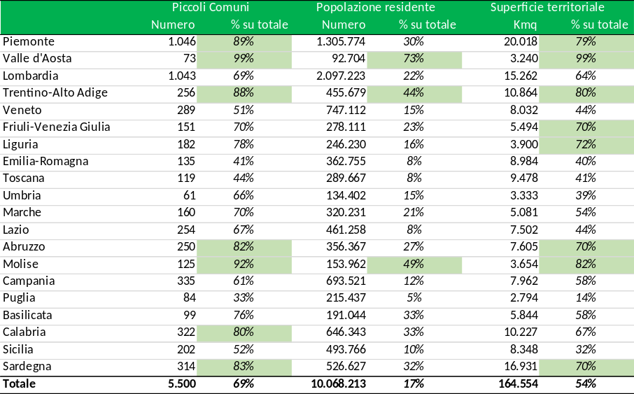
CONTIAMO
I Piccoli Comuni sono presenti al nord come al sud. Tuttavia è nelle regioni Piemonte e Lombardia che la loro presenza è particolarmente rilevante.
Ma è soprattutto nelle percentuali che il peso dei Piccoli Comuni può considerarsi.
In Piemonte, Valle d’Aosta, Lombardia, Trentino-Alto Adige, Abruzzo, Molise, Calabria, Sardegna, oltre l’80% dei Comuni non raggiunge i 5.000 abitanti.
In molte regioni oltre il 70% della superficie territoriale ricade sotto il controllo dei Piccoli Comuni.
NOI SIAMO PICCOLI MA…
10

Slide 4
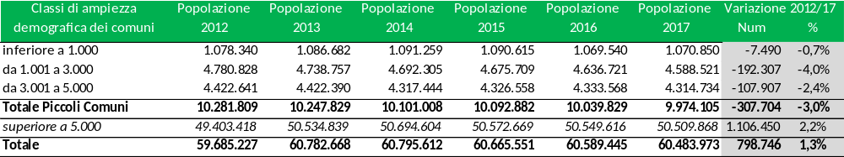
PERDIAMO POPOLAZIONE
Negli ultimi 5 anni i Piccoli Comuni continuano a perdere popolazione ( -3%, pari a 307.704 residenti in meno tra il 2012 e il 2017).
Nello stesso periodo i comuni > 5.000 abitanti hanno avuto un saldo positivo di oltre un milione di unità, corrispondente ad un +2,2%.
Tra i Piccoli Comuni i più piccoli, quelli con una popolazione inferiore a 1.000 residenti, risultano stazionari.
NOI SIAMO PICCOLI MA…
10

Slide 5
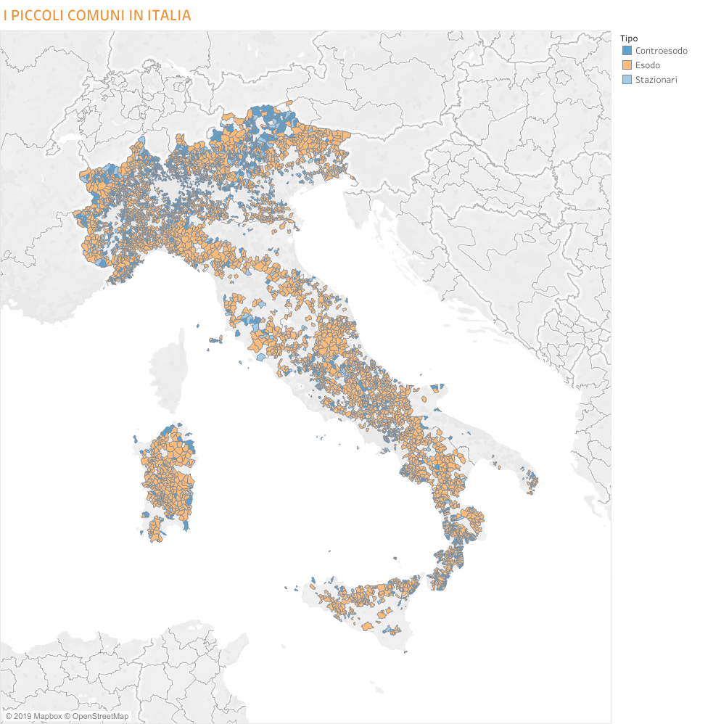
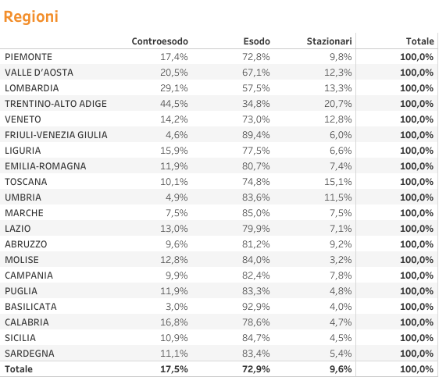
UN COSTROESODO E’ POSSIBILE
Alcuni Piccoli Comuni negli ultimi anni (2011/17) hanno avuto un incremento di popolazione superiore alla variazione demografica italiana nello stesso periodo (1,77%).
Sono questi quelli che chiamiamo i comuni del Controesodo possibile. Sono 965 Piccoli Comuni presenti in tutte le regioni italiane, ma la cui incidenza è rilevante in Trentino Alto Adige (45% dei Piccoli Comuni), in Lombardia (29%) e in Valle d’Aosta (21%).
NOI SIAMO PICCOLI MA…
10

Slide 6
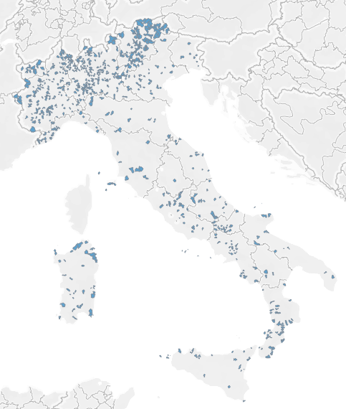
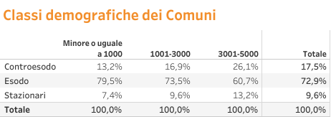
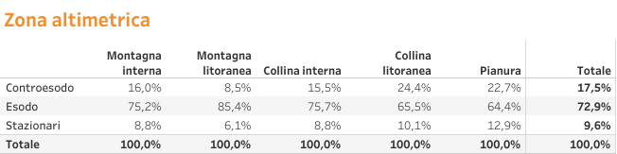
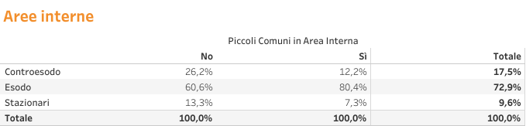
I COMUNI DEL CONTROESODO
I Piccoli Comuni del Controesodo sono inoltre quelli di classe demografica maggiore (3.001-5.000 abitanti), soprattutto di collina litoranea e di pianura e, infine sono spesso fuori dalle aree interne.
NOI SIAMO PICCOLI MA…
10

Slide 7
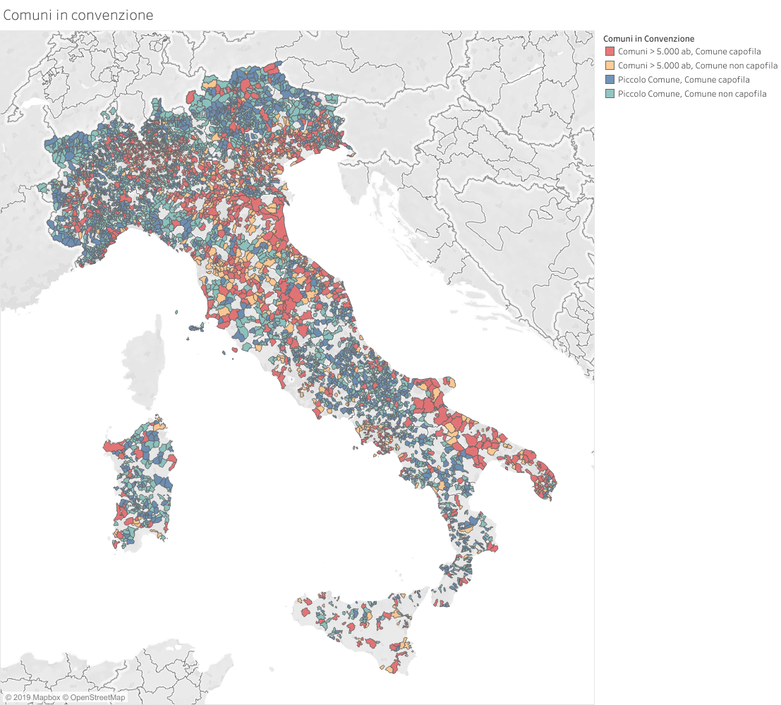
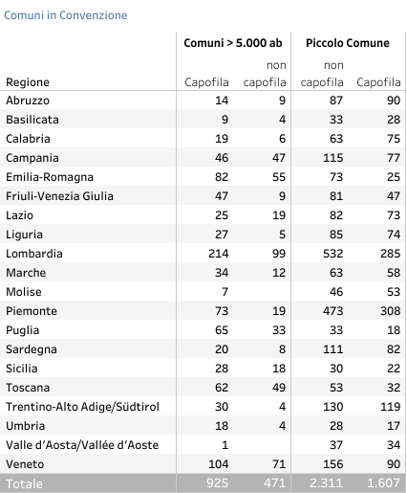
GESTIAMO FUNZIONI IN FORMA ASSOCIATA
Un numero molto elevato di comuni utilizza lo strumento della convenzione per la gestione associata di funzioni e servizi.
Sono infatti 5.314 i Comuni che fanno ricorso allo strumento giuridico definito dall'art. 30 del T.U.E.L. o di analoghe disposizioni delle Regioni e Province Autonome.
Di questi, 3.918 sono Piccoli Comuni, ed alcuni – non pochi – hanno la funzione di capofila nelle Convenzioni (1.607 Piccoli Comuni).
NOI SIAMO PICCOLI e…
10

Slide 8
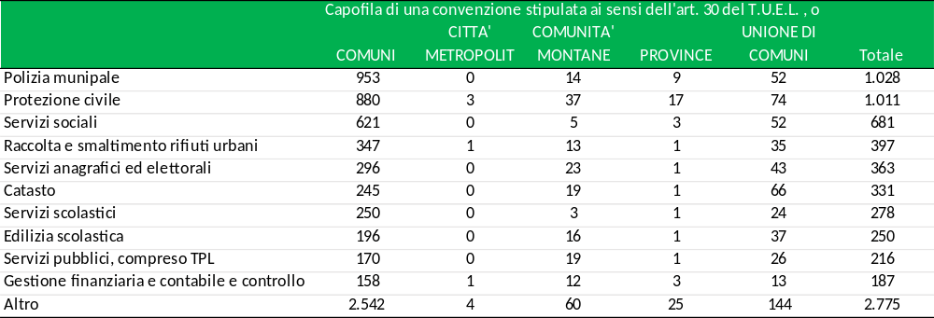
COSA SI GESTISCE IN CONVENZIONE
I capofila delle convenzioni sono nella maggior parte dei casi comuni, non mancano tuttavia convenzioni stipulate da comuni con Città metropolitane, Province, Comunità Montane e Unioni di Comuni.
Le funzioni prevalentemente gestite tramite convenzione sono la polizia locale, la protezione civile e i servizi sociali.
NOI SIAMO PICCOLI e…
10

Slide 9
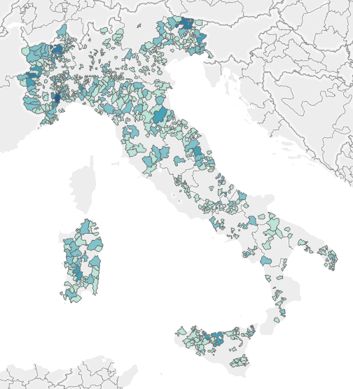
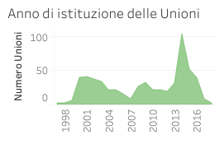
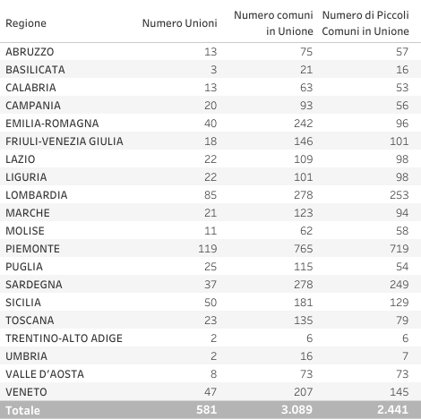
SPESSO CI UNIAMO
Le Unioni di Comuni sono 581 (fonte Ministero dell’Interno 2019).
I Comuni aderenti alle Unioni non sono solo Piccoli; infatti a fronte di 3.089 Comuni aderenti alle Unioni, 2.441 sono Piccoli Comuni e 648 sono comuni con popolazione > 5.000.
Il maggior numero di Unioni è nata tra il 2002 e il 2016. Negli ultimi due anni si è avuto un rallentamento nella costituzione di nuove Unioni (10 Unioni in totale tra il 2017 e il 2018).
NOI SIAMO PICCOLI e…
10

Slide 10
E SPESSO CI FONDIAMO
Le fusioni di Comuni sono in costante crescita. Se dal 1991 al 2012 si sono registrate solo 8 fusioni (che hanno interessato 21 comuni), negli ultimi anni il processo sembra accelerare.
Nel 2014 ci sono state 24 fusioni, 27 nel 2016.
Nell’anno in corso (e siamo ancora nel primo semestre del 2019) sono già avvenute 25 fusioni, che hanno interessato 59 comuni.
NOI SIAMO PICCOLI MA…
10

Slide 11
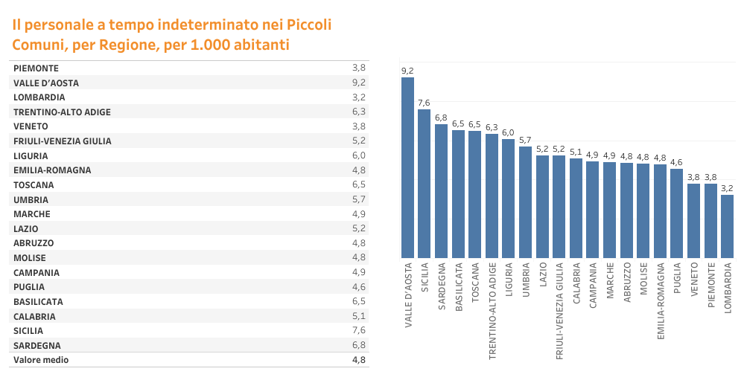
TUTTO CIO’ LO FACCIAMO CON POCO PERSONALE
47.317 è il numero complessivo del personale dipendente a tempo indeterminato nei Piccoli Comuni italiani (*).
Un numero apparentemente alto, tuttavia il numero medio di dipendenti per 1.000 residenti è nei Piccoli Comuni di molto inferiore alla media italiana: 4,8 dipendenti per mille abitanti nei Piccoli Comuni, 5,4 nei complesso dei comuni italiani.
Valle d’Aosta e Sicilia le regioni con il rapporto dipendenti/popolazione più alto; Lombardia e Piemonte le regioni con i valori più bassi.
NOI SIAMO PICCOLI MA…
10
* Equivalente Tempo Pieno

Slide 12
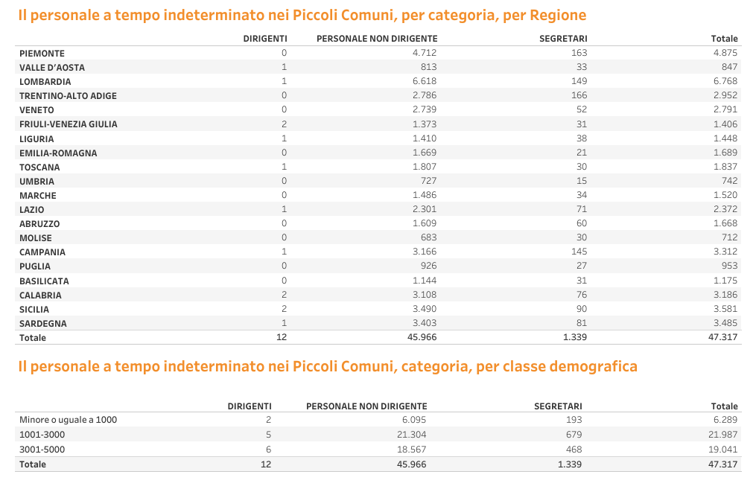
..E POCHI DIRIGENTI
12 dirigenti, 1.339 segretari comunali, quasi 46mila dipendenti non dirigenti. Questi i numeri del personale (*).
NOI SIAMO PICCOLI e…
10
* Equivalente Tempo Pieno

